Slide 1
ĐÁNH GIÁ HIỆU QỦA AN THẦN PROPOFOL TĨNH MẠCH TRONG NỘI SOI TIÊU HÓA TẠI BỆNH VIỆN QUỐC TẾ TRUNG ƯƠNG HUẾ
Lê Văn Dũng
Bệnh Viện TW Huế

Slide 2
ĐẶT VẤN ĐỀ
Nội soi đường tiêu hóa giúp phát hiện sớm và điều trị tận gốc các khối ung thư dạ dày, đại trực tràng. Tuy nhiên thủ thuật này gây nhiều khó chịu, kích thích, đau đớn cho BN.
Các nhà nội soi đã cố gắng tìm nhiều cách khác nhau để làm giảm sự khó chịu đó của người bệnh.
- Ngoài sự thay đổi về kỹ thuật nội soi.
- Gây mê trong nội NS được quan tâm. Vì vừa đảm bảo an toàn, vừa tạo thoải mái êm dịu cho BN và mang tính nhân văn trong việc thực hiện các thủ thuật.

Slide 3
ĐẶT VẤN ĐỀ (tt)
Ưu điểm của Propofol:
Tác dụng nhanh
Chống nôn nhẹ
Thời gian tác dụng ngắn
Tỉnh sớm.
Propofol đáp ứng được yêu cầu vô cảm trong nội soi tiêu hóa, đăc biệt cho bệnh nhân ngoại trú.

Slide 4
ĐẶT VẤN ĐỀ (tt)
“Đánh giá hiệu quả an thần propofol tĩnh mạch trong nội soi đường tiêu hóa”. Nhằm đánh giá hiệu quả an thần êm dịu của propofol và tác dụng phụ của nó trong quá trình NS tiêu hóa.

Slide 5
ĐỐI TƯỢNG VÀ PHƯƠNG PHÁP NGHIÊN CỨU
Phương pháp nghiên cứu: Thử nghiệm lâm sàng ngẫu nhiên.
n = 120 bệnh nhân.
Thời gian nghiên cứu: từ 4- 2014 đến 9- 2015.

Slide 6
PHƯƠNG PHÁP NGHIÊN CỨU(tt)
Tiêu chuẩn chọn bệnh:
Bệnh nhân >= 18 tuổi, ASA I – II
Phân làm 2 nhóm.
- Nhóm 1(n=60): Propofol TM.
- Nhóm 2 (n=60): Không dùng propofol.
Tiêu chuẩn loại trừ: BN có nguy cơ cao ASA III- IV.

Slide 7
PHƯƠNG PHÁP NGHIÊN CỨU(tt)
Đánh giá nhịp tim, HATT và SpO₂ :
+ T₀: Trước gây mê
+ T₁: Sau GM phút đầu tiên.
+ T₂: 5 phút sau GM.
+ T₃: 10 phút sau GM.
+ T₄: Kết thúc NS.

Slide 8
CÁCH ĐÁNH GIÁ
Mức độ an thần của BN
Bảng 1: Thang điểm an thần và mê
 | Nhẹ | Vừa | Sâu | Mê
Phản ứng | Phản ứng đúng theo lệnh bằng lời nói | Buồn ngủ, đánh thức khi gọi to, | Buồn ngủ, khó đánh thức, Phản ứng đúng khi kích thích xúc giác nhiều lần và kích thích đau | Không đánh thức dậy được, thậm chí không đáp ứng với các kích thích đau
Hô hấp | không ảnh hưởng | Đảm bảo | Chức năng hô hấp hạn chế nhẹ | Không đảm bảo, Cần đặt nội khí quản hoặc mask thanh quản
Chức năng tim | Không ảnh hưởng | Thường được duy trì | Thường được duy trì | Có thể giảm
Modified from Gross JB, Bailey PL, Connis RT, et al. Practice guidelines for sedation and analgesia by nonanesthesiologists. Anesthesiology 2002;96:1004-17.

Slide 9
PHƯƠNG PHÁP NGHIÊN CỨU(tt)
Các bước thực hiện:
Khám tiền mê.
Nhịn ăn trước nội soi 6 giờ.
Thở oxy qua mũi 3l/phút trước nội soi 3- 5 phút.
Liều dùng propofol:
- Liều khởi đầu 1mg/kg, trước NS 45 giây.
- Tiêm nhắc lại 0,5mg/kg sau 5 phút hoặc khi bệnh nhân còn đáp ứng với thủ thuật, hoặc an thần mức nhẹ (minimal).

Slide 10
KẾT QUẢ VÀ BÀN LUẬN
Bảng 2: Tuổi và cân nặng trung bình của hai nhóm nghiên cứu
 | n | Min - Max | Tuổi (năm) | Cân nặng (Kg)
Nhóm 1 | 60 | 18 - 93 | 52,52 ± 17,19 | 54,13 ± 8,16
Nhóm 2 | 60 | 18 - 78 | 50,03 ± 13,88 | 55,10 ± 7,53
p |  |  | > 0,05 | > 0,05

Slide 11
KẾT QUẢ VÀ BÀN LUẬN
Bảng 3: Phân loại theo nội soi của hai nhóm nghiên cứu
 | NS dạ dày | NS Đại tràng | NS DD + ĐT | Cắt polyoe TT
Nhóm 1 | 15 (25%) | 38 (63,3%) | 5 (8,3%) | 2 (3,3%)
Nhóm 2 | 22 (36,7%) | 38 (63,3%) | 0 | 0

Slide 12
KẾT QUẢ VÀ BÀN LUẬN
Bảng 4: Thời gian nội soi của hai nhóm nghiên cứu
 | NS DD | NS ĐT | NS DD và ĐT | Cắt polype TT
Nhóm 1 | 4,13 ± 0,87 | 8,05 ± 1,95 | 13,8 ± 1,22 | 10,5 ± 1,15
Nhóm 2 | 4,46 ± 0,54 | 8,54 ± 2,36 | 0 | 0
p | > 0,05 | > 0,05

Slide 13
KẾT QUẢ VÀ BÀN LUẬN
Bảng 5: Liều propofol dùng trong nhóm nghiên cứu
 | n | Tối thiểu - tối đa | Trung bình (mg) | p
NS dạ dày | 15 | 50 - 100 | 77,33 ± 13,21 | < 0,01
NS Đại tràng | 38 | 60 - 125 | 90,65 ± 16,61
NS DD và ĐT | 5 | 120 - 169 | 135,0 ± 25,0
NS cắt polye TT | 2 | 110 - 120 | 115 ± 5,0

Slide 14
KẾT QUẢ VÀ BÀN LUẬN
Bảng 6: Thời gian hồi tỉnh sau nội soi nhóm nghiên cứu
 | n | Min – Max (phút) | Trung bình (phút)
Nhóm 1 | 60 | 2 -5 | 3,55 ± 0,57
Nguyễn Quốc kính: 3,65 ± 2,67 phút.

Slide 15
KẾT QUẢ VÀ BÀN LUẬN
Bảng 7: Đánh giá mức độ an thần của nhóm dùng propofol
 | SL | %
Nhẹ (Minimal) | 0,0 | 0,0
Vừa ( Moderate) | 53 | 88,3
Sâu (Deep) | 7 | 11,7
Mê (Anesthesia) | 0,0 | 0,0
Tổng | 60 | 100

Slide 16
KẾT QUẢ VÀ BÀN LUẬN
(Lần/phút)
Biểu đồ 1: Biến đổi mạch trước trong và sau nội soi
Nguyễn Thanh Oánh : Nhịp tim của bệnh nhân nhóm 1 ổn định trong thủ thuật.

Slide 17
KẾT QUẢ VÀ BÀN LUẬN
mmHg
Biểu đồ 2: Biến đổi HATT (mmHg) trước trong và sau nội soi
Nguyễn Thanh Oánh : Huyết áp của bệnh nhân nhóm 1 ổn định trong thủ thuật.

Slide 18
KẾT QUẢ VÀ BÀN LUẬN
Bảng 8: Biến đổi SpO₂ của hai nhóm nghiên cứu
 | n | Trung bình (%) | p
Nhóm NC | 60 | 99.55 ± 0.50 | > 0.05
Nhóm chứng | 60 | 99.54 ± 0.50
Theo Cohen tỉ lệ suy hô hấp thoáng qua là 9%.

Slide 19
KẾT QUẢ VÀ BÀN LUẬN
Bảng 9: Đánh giá mức độ hài lòng của bệnh nhân sau nội soi
 | NHóm NC |  | Nhóm Chứng
 | SL | % | SL | %
Không hài lòng: khó chịu, đau trong NS | 0 | 0 | 48 | 80
Hài lòng: không khó chịu, đau nhẹ, chấp nhận được | 24 | 40 | 12 | 20
Rất hài lòng: ngủ yên, êm dịu trong quá trình NS | 36 | 60 | 0 | 0

Slide 20
KẾT QUẢ NGHIÊN CỨU
Bảng 10: Đánh giá mức độ thuận lợi của bác sĩ nội soi
 | NHóm I |  | Nhóm II
 | SL | % | SL | %
BN không hợp tác, khó thao tác NS | 0 | 0 | 49 | 81,66
BN còn cử động nhẹ, dễ thao tác NS | 16 | 26.66 | 11 | 18.34
BN nằm yên, rất dễ thao tác NS | 44 | 73.34 | 0 | 0

Slide 21
KẾT LUẬN
Nội soi dưới an thần bằng propofol mang lại nhiều ưu điểm. Bệnh nhân sau khi nội soi không có cảm nhận gì về thủ thuật, giảm được sự khó chịu, tạo thuận lợi cho công việc nội soi, khảo sát được dể dàng tránh bỏ sót thương tổn.
An thần với propofol thực sự an toàn trong nội soi tiêu hóa, các thông số Mạch, huyết áp, hô hấp (SpO2) thay đổi trong giới hạn cho phép.

Slide 22
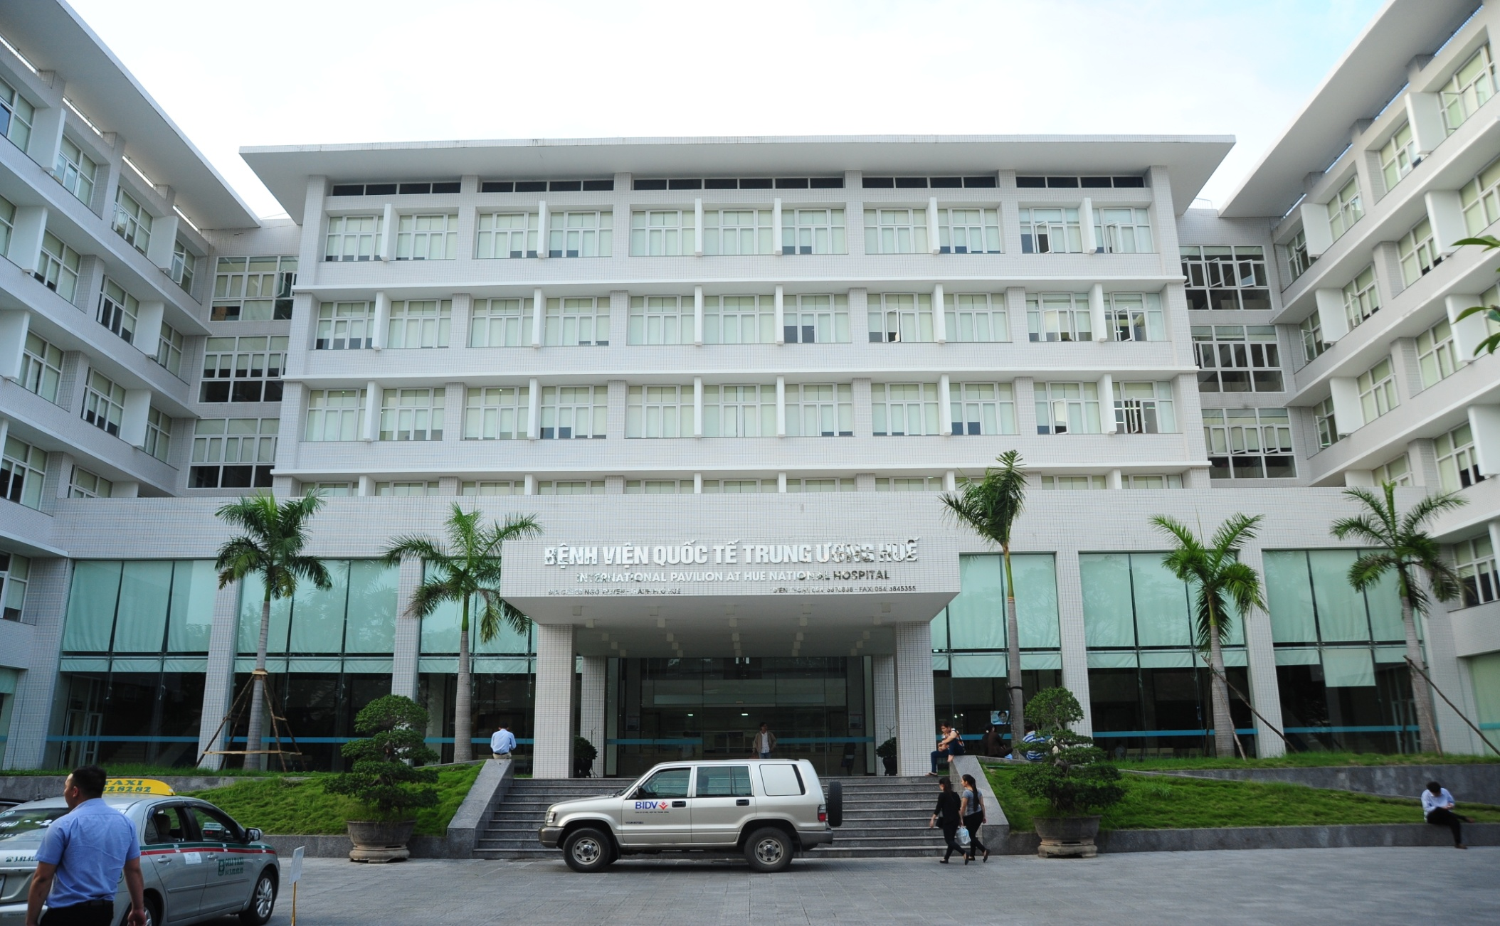
Cám ơn sự chú ý của quý vị !!

